Slide 1
ORACLE 데이터베이스 설계(1조)

Slide 2
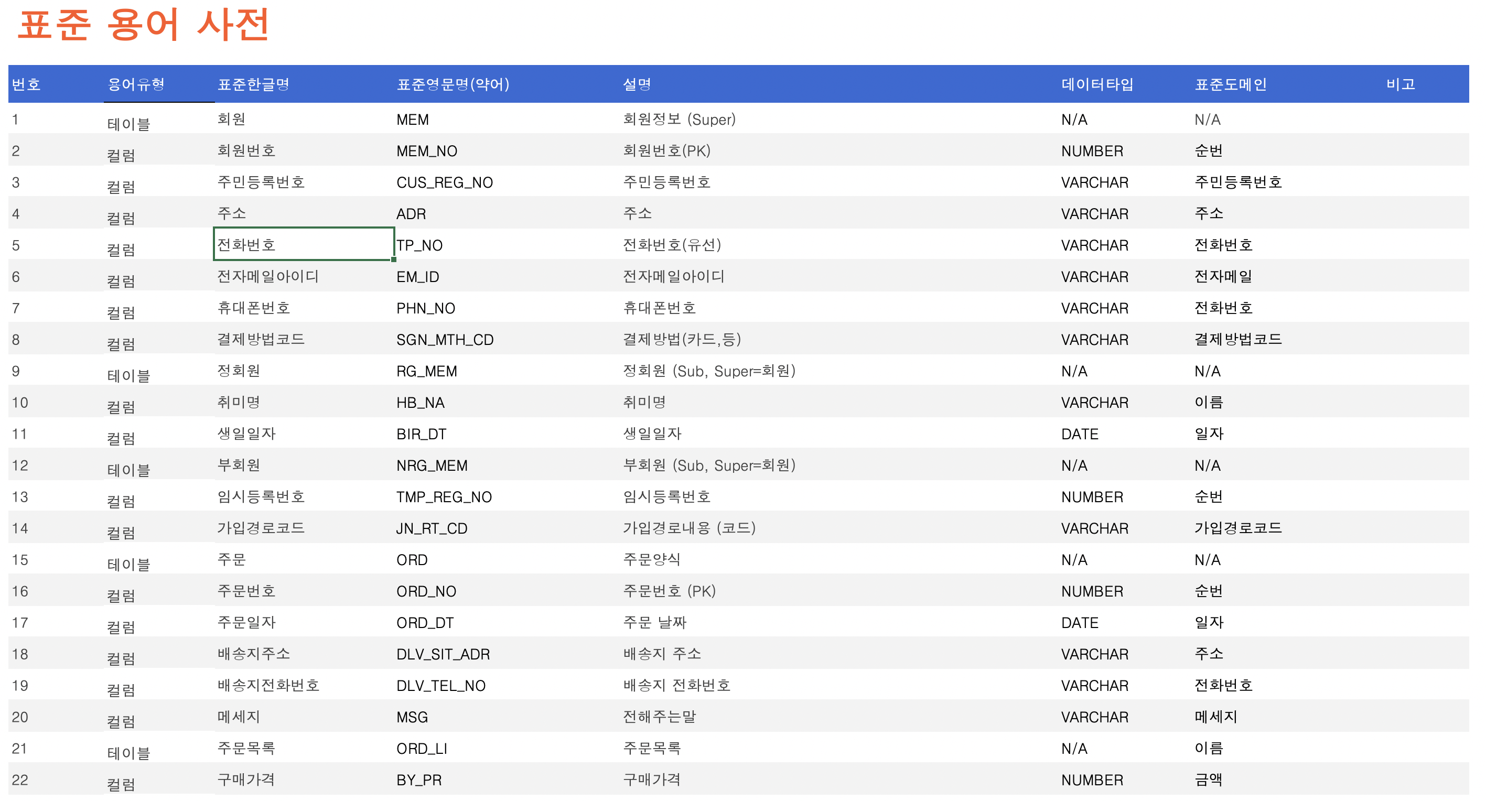
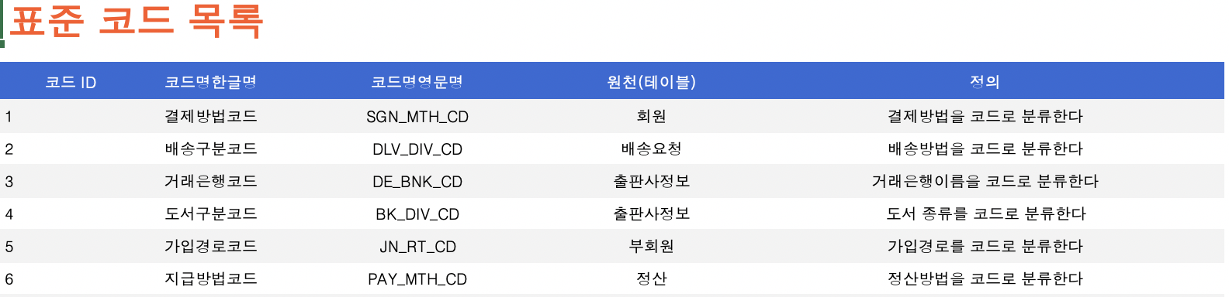
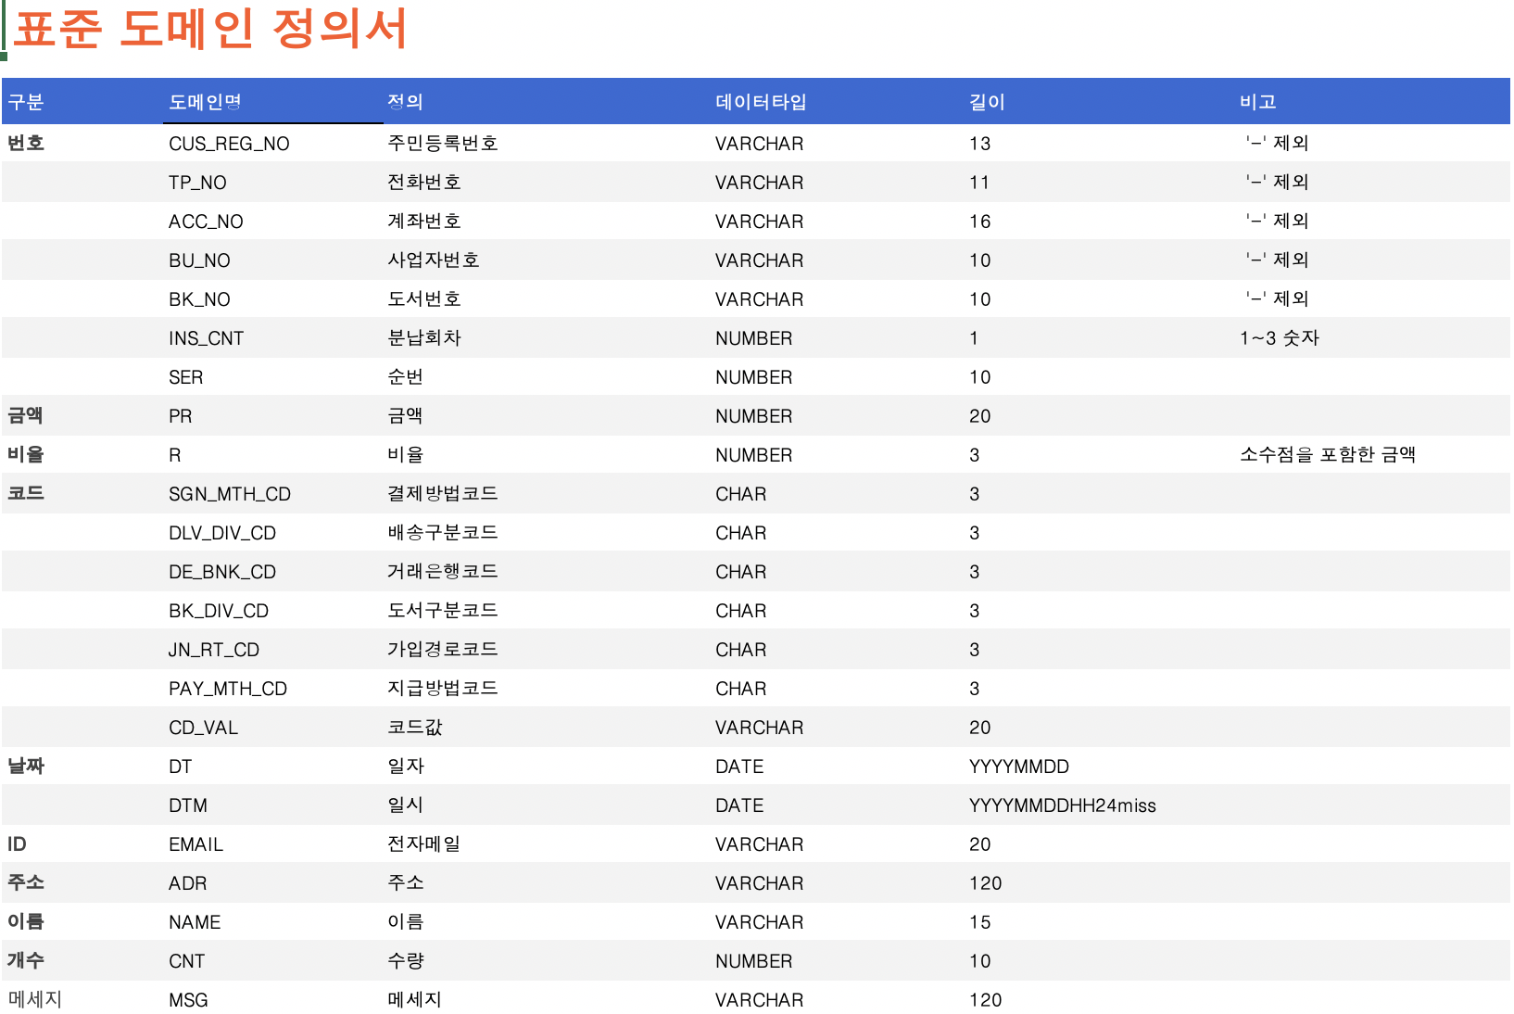
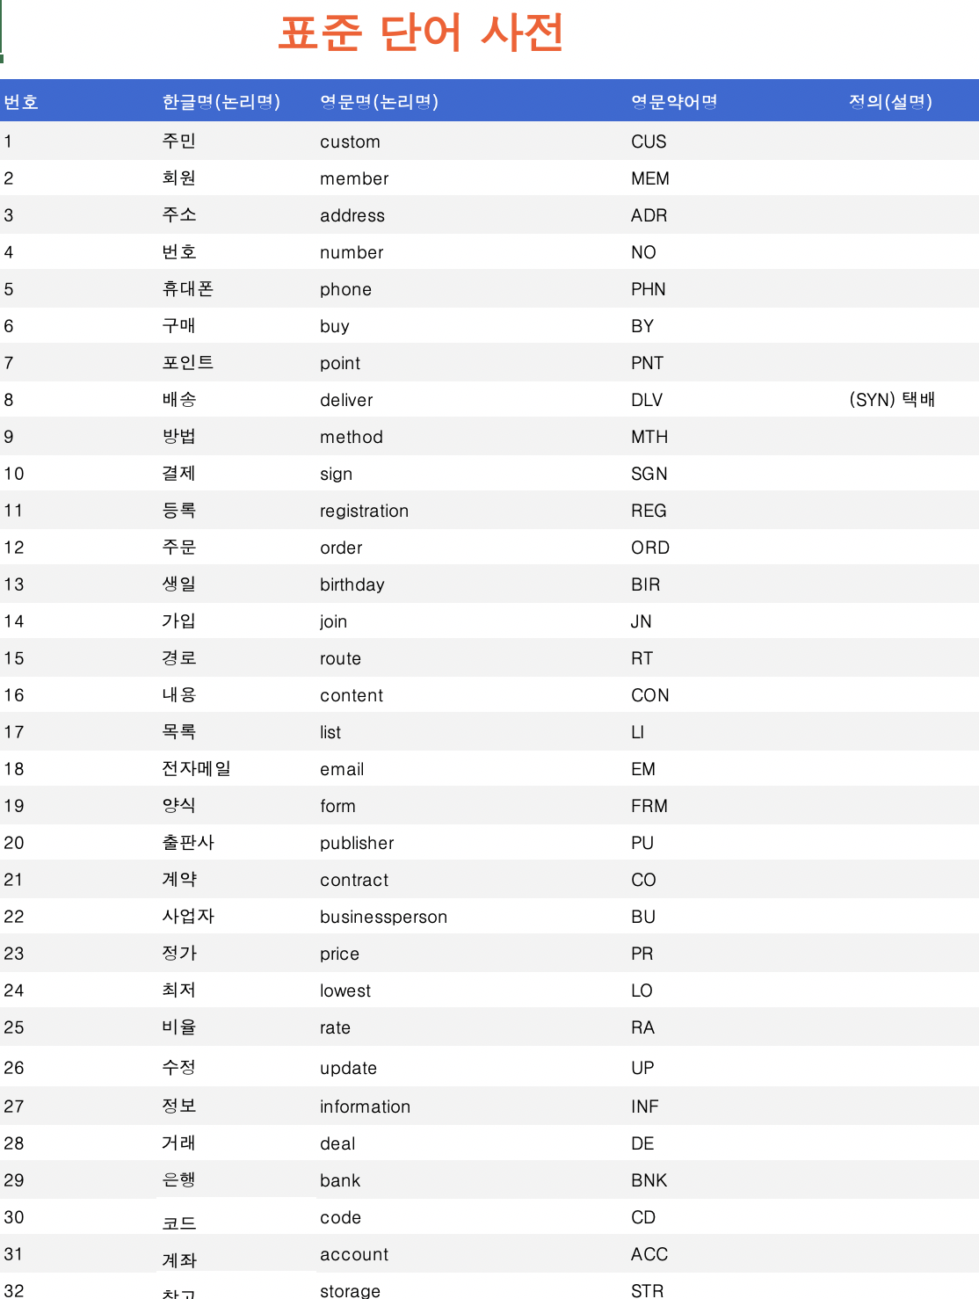
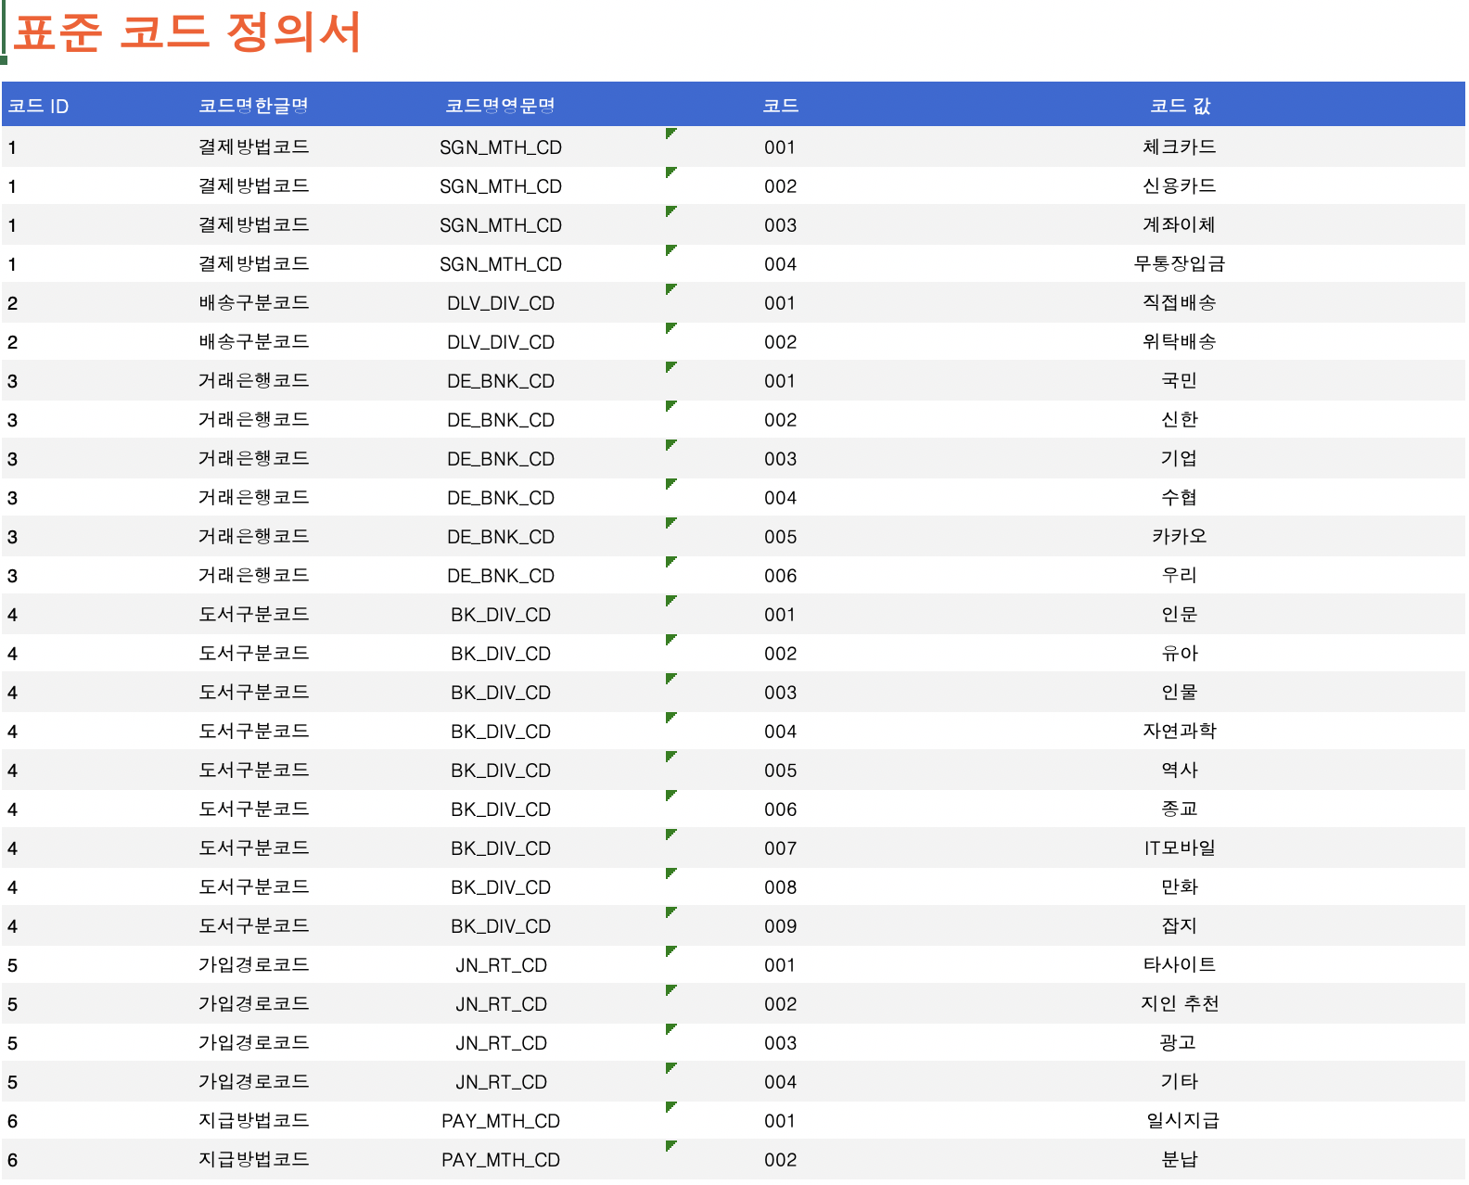

Slide 3
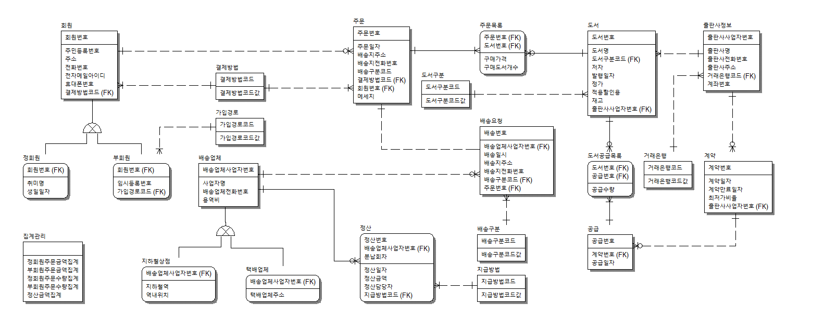
ERD

Slide 4
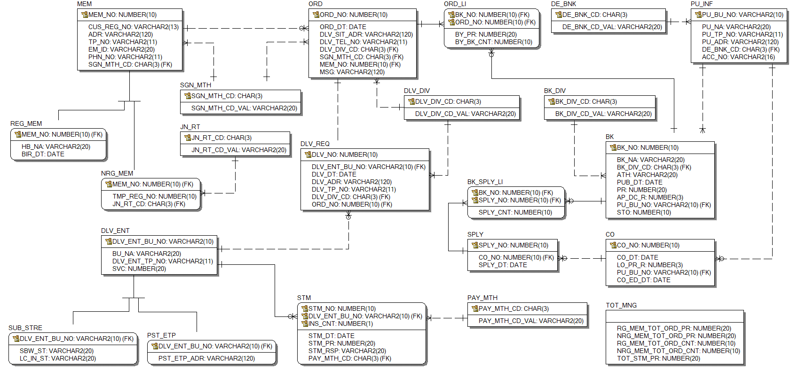

Slide 5
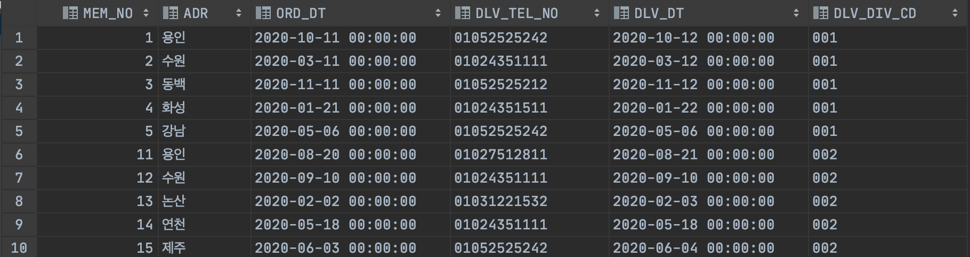
각 회원에 대한 주문 및 배송 주요 정보를 조회 (회원 + 주문 + 배송요청 조회)
SELECT A.MEM_NO,A.ADR,B.ORD_DT,B.DLV_TEL_NO,C.DLV_DT,C.DLV_DIV_CD FROM MEM A,ORD B,DLV_REQ C WHERE A.MEM_NO=B.MEM_NO AND B.ORD_NO=C.ORD_NO;

Slide 6
SUM 집계 함수를 이용하여 총 정산 금액 집계
UPDATE TOT_MNG SET TOT_STM_PR = TOT_STM_PR + (SELECT SUM(STM_PR) AS SUM_STR_PR FROM STM);

